Slide 1
2025-1 캡스톤디자인 설명회
장태환, 이영우
장웅주, 남정후, 박종민, 조연식

Slide 2
Outline
캡스톤디자인 일정
캡스톤디자인 2 제출 서류 안내
조교 및 담당자 연락처, Q&A

Slide 3
주요 일정
2024년 7월 말 | 8월 | 9월 | 10월
팀 구성 | 팀 구성 주제선정 | 오리엔테이션 서류제출 (작품 과제 신청서, 개인정보 수집⋅이용) | 팀 활동
11월 | 12월 | 2025년 1월 | 2월
아이디어 발표회 팀 별 활동 각종 제출 서류 마감 | 팀 활동 | 팀 활동 | 팀 활동
3월 | 4월 | 5월 | 6월
팀 활동 | 팀 활동 | 최종발표회 개최 (5월말~6월초) 각종 제출 서류 마감 | 성적 평가
*일지 및 보고서를 심사회 끝나고 제출 필수!

Slide 4
2025-1 캡스톤 변경 사항
기존에는 2024년도까지 LINC 사업 운영으로 일부 재료비가 캡스톤 학생들에게 지원되었음.
그러나, 2025년부터는 LINC 사업이 종료됨에 따라 LINC 사업 지원금이 없음.
추후, 타 사업이 확정될 경우 전자공학부 카페를 통하여 공지 예정.

Slide 5
추가 문의사항
아두이노 키트 및 라즈베리 파이 대여(아두이노(4), 라즈베리(3) 키트 지원) : 구글 폼 신청 선착순으로 대여. (금일 17:00~3/12 까지)(선정된 팀은 개별 메일로 결과 공지, 17:00 이전 신청 무효)
https://forms.gle/MFa1ZThZnP3mh4uJA
캡스톤 실험실 (4공학관 509호 실험실) 개방
인두기 및 간단한 실험장비 배치
평일 일과시간(11시~19시)에 개방.
주제 변경 문의, 학적 변동 사항 같은 기타 문의는 캡스톤 발표 1달 전 쯤 일괄 진행 (전자공학부 네이버 카페 캡스톤 공지사항에 공지 예정).

Slide 6
캡스톤디자인 2 제출 서류 안내

Slide 7
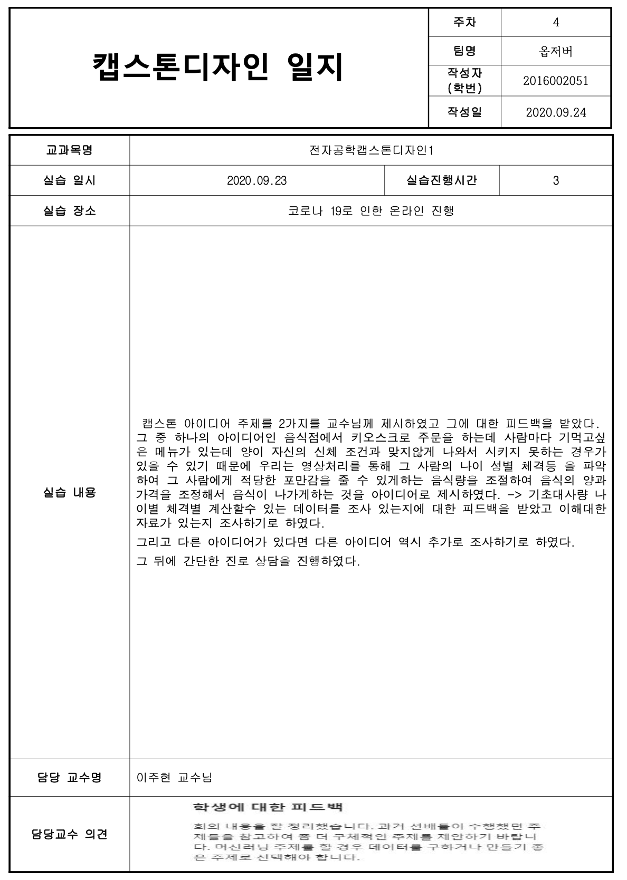
캡스톤디자인 일지
점선아래 2에는 아래 3가지 중 택 1하여 작성
LMS에서 교수님의 피드백이 적힌 화면 캡처
교수님께 메일로 피드백 받은 내용 캡처
교수님의 피드백 내용 직접 작성 + 교수님 확인 서명
캡스톤 심사전, 5회분 이상의 일지를 조교에게 제출.
제출 날짜는 추후 공지.
1
2

Slide 8
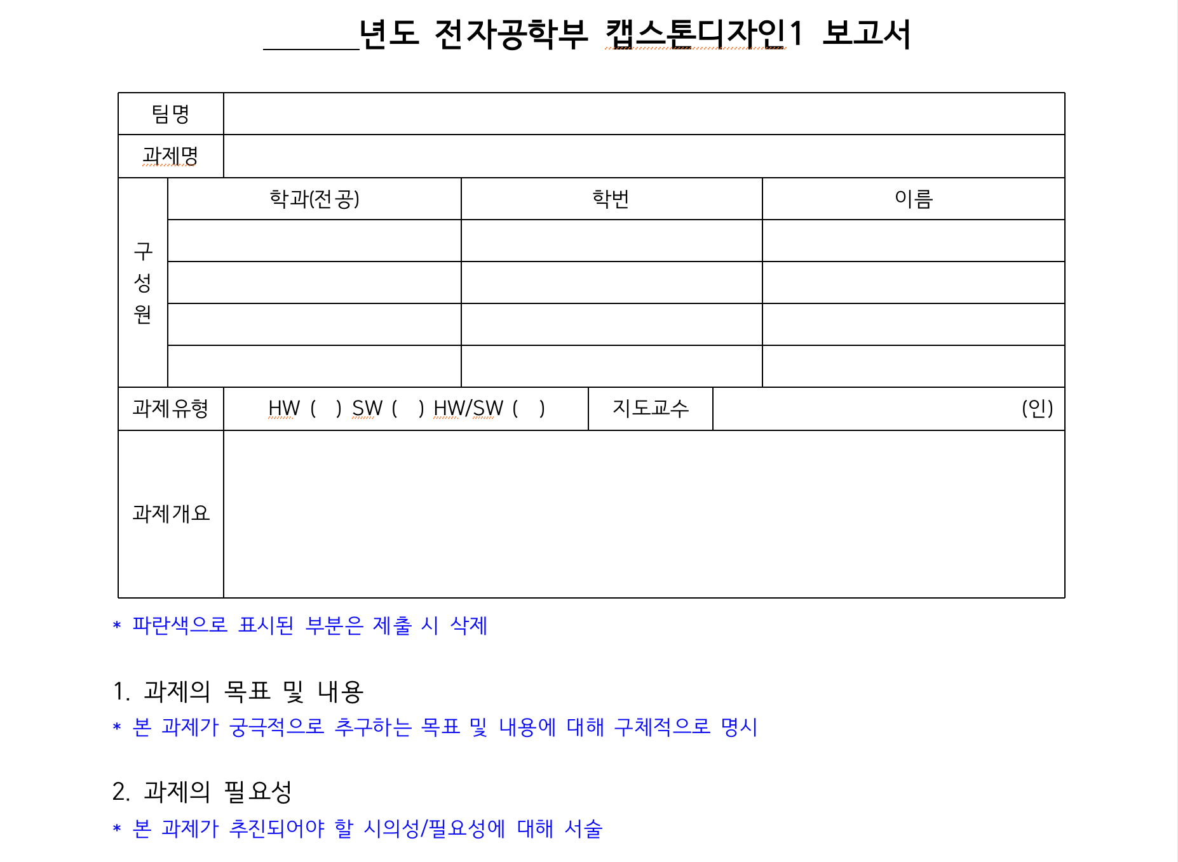
캡스톤디자인 보고서
4~10 페이지 분량의 보고서 제출
지도 교수님께 확인후,
전자공학부 카페 캡스톤 디자인 성과물 게시판에 업로드

Slide 9
조교 연구실 및 연락처
전기트랙, 컴퓨터트랙 (담당조교 박종민, popak0918@hanyang.ac.kr)
- 전기트랙 : 김성민, 이방욱, 이은수 교수님
- 컴퓨터트랙 : 백상현, 서승현, 이정훈, 최명렬 교수님
제어트랙, 회로트랙 (담당조교 장웅주, cwj174@hanyang.ac.kr)
- 제어트랙 : 이영우 교수님
- 회로트랙 : 노정진, 김병호, 김종석, 장태환, 추민성 교수님
반도체트랙, 신호트랙 (담당조교 남정후, fakernjh@gmail.com)
- 반도체트랙 : 박진석, 오세용 교수님
- 신호트랙 : 이동호, 이민식, 고현석, 신승연 교수님
​
통신트랙 (담당조교 조연식, chodash00@hanyang.ac.kr)
- 통신트랙 : 김동우, 남해운, 전상운, 송지호, Hu Jin, 맹승준 교수님
담당조교에게 되도록 이메일로 연락

Slide 10
캡스톤디자인 관련 중요 공지가 카페에 수시로 이루어지니 카페 캡스톤 공지사항을 반드시 수시로 체크하기 바랍니다.
제출 양식 잘 확인(PDF 제출)
Notes:
특별한 경우가 아니면 문자공지는 이루어지지 않습니다.

